Slide 1
Регистрация и запись ребенка в электронном каталоге программ дополнительного образования «Навигатор»

Slide 2
1. В поиске набираем «Навигатор». 2. Из выпадающего списка выбираем «Навигатор дополнительного образования «Красноярского края».

Slide 3
1. Открывается главное окно каталога. 2. В правом верхнем углу нажимаем «РЕГИСТРАЦИЯ».

Slide 4
1. Открывается страница регистрации родителя/законного представителя воспитанника. 2. В поле для регистрации необходимо указать: город, фамилию, имя, отчество, номер телефона, адрес электронной почты, пароль (придумать, для входа в личный кабинет), поставить галочку об ознакомлении и согласии. 3. Нажимаем «ЗАРЕГИСТРИРОВАТЬСЯ».

Slide 5
1. Вы успешно зарегистрированы в системе «Навигатор». 2. Нажимаем «ДОБАВИТЬ РЕБЕНКА».

Slide 6
1. Появляется поле для регистрации ребенка, в котором вы указываете: фамилию, имя, отчество, дату рождения и пол ребенка. 2. Нажимаем «СОХРАНИТЬ».

Slide 7
1. Ваш ребенок успешно зарегистрирован. (Если в спортивной школе занимается более одного ваших детей, снова нажимает «ДОБАВИТЬ РЕБЕНКА»). 2. Затем, выбираем верхнюю вкладку «ФИЗКУЛЬТУРНО-СПОРТИВНАЯ».

Slide 8
1. Появляется главное окно каталога. 2. В левой стороне окна есть поле «ГИБКИЙ ПОИСК ПРОГРАММ», в этом поле выбираем: - ГО Дивногорск - организация – спортивная школа, - направленность – физкультурно-спортивная 3. Нажимаем «НАЙТИ»

Slide 9
1. Открывается окно со всеми программами Спортивной школы. 2. Выбираете свою программу и нажимаете «ПОДРОБНЕЕ».

Slide 10
1. Открывается окно выбранной вами программы. 2. Вы можете ознакомиться со всеми ее разделами самостоятельно. 3. Для записи ребенка выбираем раздел «ГРУППЫ».

Slide 11
1. Из представленного списка групп выбираете ту группу, в которой занимается ваш ребенок (если сомневаетесь, то можете уточнить информацию о группе у тренера, либо обратиться в спортивную школу по тел. 8(39144) 3-56-98 2. Под необходимой вам группой нажимаем «ЗАПИСАТЬСЯ».

Slide 12
1. Появляется окно с информацией о группе, необходимо ознакомиться. 2. Нажимаем «ДАЛЕЕ».

Slide 13
1. Открывается вкладка с данными о вашем ребенке. 2. Нажимаем «ДАЛЕЕ».

Slide 14
1. Ваша заявка принята. На адрес электронной почты, который вы указывали при регистрации, придет уведомление о сформированной заявке.

Slide 15
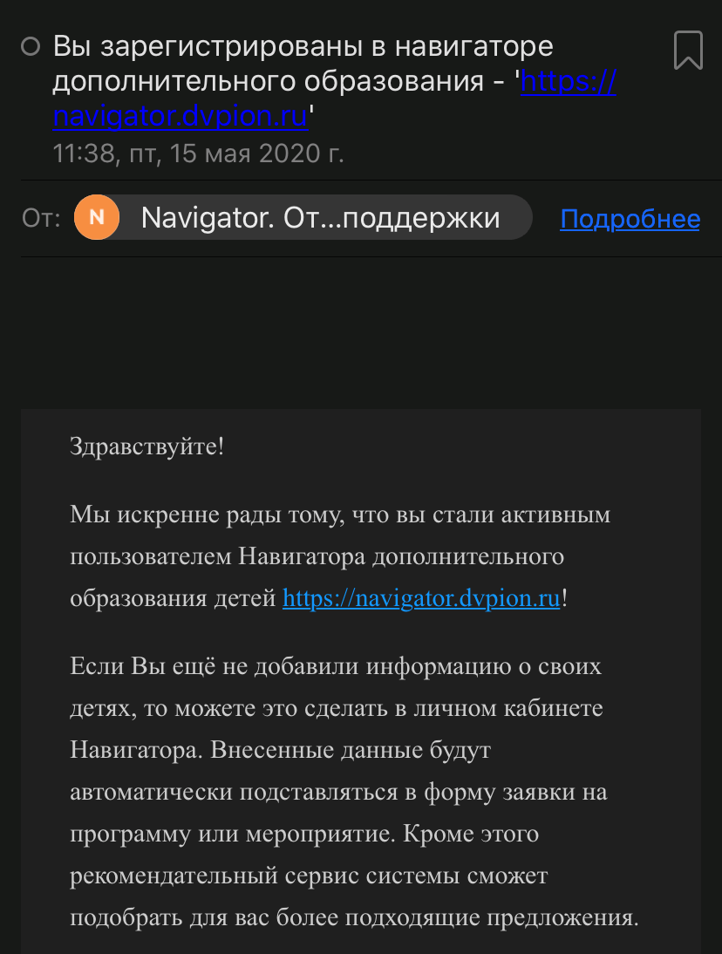
Информационные письма о регистрации в системе «Навигатор».

